Slide 1
Хімічні рівняння
7 клас Урок № 24
Не бійся, що не знаєш,
Бійся, що не навчишся
Китайська мудрість

Slide 2
Пригадаємо
Що таке хімічна реакція?
Хімі́чна реа́кція — це явище, під час якого одні речовини перетворюються на інші.
Під час хімічних реакцій руйнуються одні молекули і на їхньому місці утворюються молекули інших речовин з іншим атомним складом.

Slide 3
Пригадаємо
Усі хімічні реакції зображують хімічними рівняннями.
Що називаться хімічним рівнянням?
Хімічне рівняння – це умовний запис хімічної реакції за допомогою хімічних формул і коефіцієнтів.
Що називаться коефіцієнтом ?
Коефіцієнти – арабські цифри, записані перед хімічною формулою, мають однакові з нею розміри.
Коефіцієнти в хімічному рівнянні показують найпростіші співвідношення між кількостями структурних частинок реагентів і продуктів реакції.

Slide 4
Пригадаємо
Під час складання рівнянь хімічних реакцій використовується
закон збереження маси речовин.
Хто відкрив закон збереження маси речовини?
Закон збереження маси ввійшов в історію як закон Ломоносова — Лавуазьє.

Slide 5
Пригадаємо
Сформулюйте закон збереження маси речовини.
Загальна маса речовин, що вступили в хімічну реакцію, дорівнює загальній масі речовин, одержаних у результаті реакції.

Slide 6
Вчимося записувати рівняння хімічних реакцій
Рівняння хімічної реакції, або хімічне рівняння, показує:
а) які речовини беруть участь в реакції;
б) які речовини утворюються;
в) яке співвідношення речовин.

Slide 7
Скласти рівняння реакціі взаємодії кальцію і кисню.
Словесна схема:
Кальцій + кисень → кальцій оксид
Са
Вихідні речовини,
реагенти
Продукти реакції
Хімічна схема: Са + О₂ = СаО
Щоб перетворити хімічну схему на хімічне рівняння, потрібно розставити коефіцієнти, тобто, урівняти.
Кількість атомів кожного з елементів зліва і справа повинна бути однаковою.
Хімічне рівняння: 2Са + О₂ = 2СаО

Slide 8
Який алгоритм складання хімічного рівняння?
2Са + О₂ = 2СаО
1. Скласти схему взаємодії:
- ліворуч записуються формули реагентів,
праворуч – продукти реакції.
- якщо їх декілька – між ними ставиться знак „+”.
- між лівою і правою частинами схеми ставиться
знак „ →” або „ = ”.
2. Розставити коефіцієнти перед хімічними формулам
речовин так, щоб в правій і лівій частинах рівняння
кількість атомів кожного з елементів була однакова.

Slide 9
Що потрібно знати про коефіцієнт?
Коефіцієнти — числа, що стоять перед формулами речовин і показують число частинок даної речовини.
2Са + О₂ = 2СаО
Розставляючи коефіцієнти, слід пам'ятати такі правила:
1. Коефіцієнт ставиться тільки перед хімічною формулою.
Не можна ставити коефіцієнт всередину формули : Са + О₂ = Са2О
Не можна змінювати індекси : Са + О₂ = СаО₂
Не можна ставити коефіцієнти у кілька разів більші: 4Са + 2О₂ = 4СаО
2. Коефіцієнт стосується всіх атомів, із яких складається молеку­ла
перед якою він стоїть.
3. Коефіцієнт 1, як і індекс 1, не записується.

Slide 10
Додаткові позначення в рівняннях реакцій
В рівняннях над стрілками часто вказують умови, за яких відбувається реакція:
- нагрівання (t),
- підвищення тиску (р)
- освітлення (hυ)
Якщо продуктом реакції є газ, то після його формули записують стрілку, направлену вгору (↑),
а якщо утворюється осад, стрілку спрямовують донизу (↓)
Zn + 2HCl → ZnCl₂ + H₂↑
CuSO₄ + 2NaOH = Cu(OH)₂↓ + Na₂SO₄

Slide 11
Записати рівняння взаємодії цинку з киснем
O₂
2Zn + О₂ —> 2ZnO
Zn

Slide 12
Записати рівняння взаємодії алюмінію з киснем
Аl + O₂ —> Al₂O₃
Підраховуємо окремо кількість атомів Оксигену у лівій та правій частинах рівняння. В лівій частині хімічного рівняння є 2 атоми Оксигену, у правій — 3. Число атомів різне, тому слід знайти для них найменше спільне кратне (це число 6). Поставимо коефіцієнти так, щоб Оксигену було зліва і справа по 6 атомів.
Аl + 3O₂ —> 2Аl₂O₃.
Відтепер запис 2Аl₂O₃ позначає після реакції не лише 6 атомів Оксигену, але й 4 атоми Алюмінію. За законом збереження маси речовин до реакції і після реакції кількість атомів однакова. Тож перед Аl у лівій частині рівняння пишемо коефіцієнт 4:
4Аl + 3O₂ → 2Al₂O₃.
Перевіряймо правильність розстановки коефіцієнтів
O₂
Прочитаємо написане рівняння: «чотири-алюміній плюс три-о-два дорівнює два-алюміній-два-о-три».
Al

Slide 13
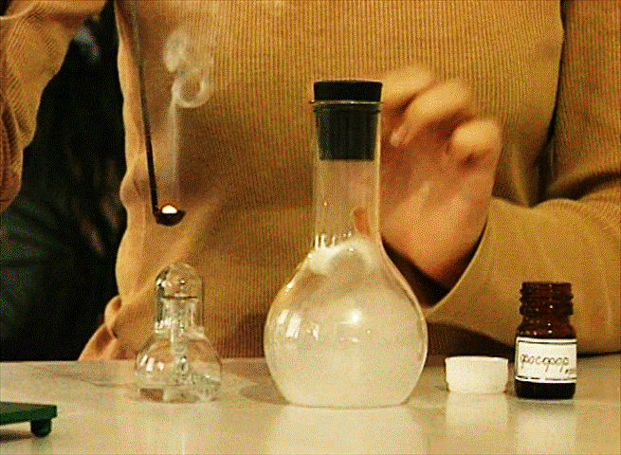
Записати рівняння взаємодії фосфору з киснем
4
Р
+
5
О₂
=
2
Р₂О₅
Р
O₂

Slide 14
Напишіть рівняння реакцій за наведеними схемами
Аg + Сl₂ → АgСl
СuО + Н₂ → Сu + H₂O
Мg + N₂ → Mg₃N₂
КСlО₃ → КСl + O₂
Na + Н₂O → NaOH + Н₂

Slide 15
Завдання для кмітливих
Допишіть рівняння хімічних реакцій та розставте коефіцієнти:
1. … + O₂ → CO₂
2. … + Cl₂ → AlCl ₃
3. Al + … → Al₂O₃
4. Ba + … → BaS
5. Na + O₂ → …

Slide 16
Завдання для кмітливих
Складіть рівняння реакцій:
а) Унаслідок взаємодії водню Н₂ і кисню О₂ утворюється вода Н₂О;
б) Під час горіння (взаємодії з киснем О₂) залізного порош­ку Fе утворюється ферум оксид Fе₃O₄.

Slide 17
Відповіді:
Напишіть рівняння реакцій за наведеними схемами
2Аg + Сl₂ →2АgСl
СuО + Н₂ → Сu + H₂ O
3Мg + N₂ → Mg₃N₂
2КСlО₃ → 2КСl +3O₂
2Na + 2Н₂O → 2 NaOH + Н₂

Slide 18
Допишіть рівняння хімічних реакцій та розставте коефіцієнти:
1. С + O₂ → CO₂
2. 2Al + 3Cl₂ → 2AlCl ₃
3. 4Al + 3O₂ → 2Al₂O₃
4. Ba + S → BaS
5. 4Na + O₂ →2 Na₂O

Slide 19
Складіть рівняння реакцій:
а) Унаслідок взаємодії водню Н₂ і кисню О₂ утворюється вода Н₂О;
б) Під час горіння (взаємодії з киснем О₂) залізного порош­ку Fе утворюється ферум оксид Fе₃O₄.
а) 2Н₂ + О₂ = 2Н₂О
б) 3Fe + 2О₂ = Fe₃О₄

Slide 20
Домашнє завдання
Повторити §21 (підручник Л.С.Дячук)
Із друкованого зошита Іванащенко виконати: вправа №5 (всім)
вправа №7 (бажаючим мати оцінки ІІІ – ІV рівня)
Роботу сфотографувати і надіслати вчителю.

